Slide 1
Korrelációk elemzése galaxisok emissziós vonalai és csillagaik kontinuum sugárzása között
Beck Róbert
Fizikus PhD hallgató
Témavezetők: Dr. Csabai István, Dr. Dobos László
Komplex Rendszerek Fizikája Tanszék
ELTE TTK
FIKUT VII
Budapest, 2014.09.18.

Slide 2
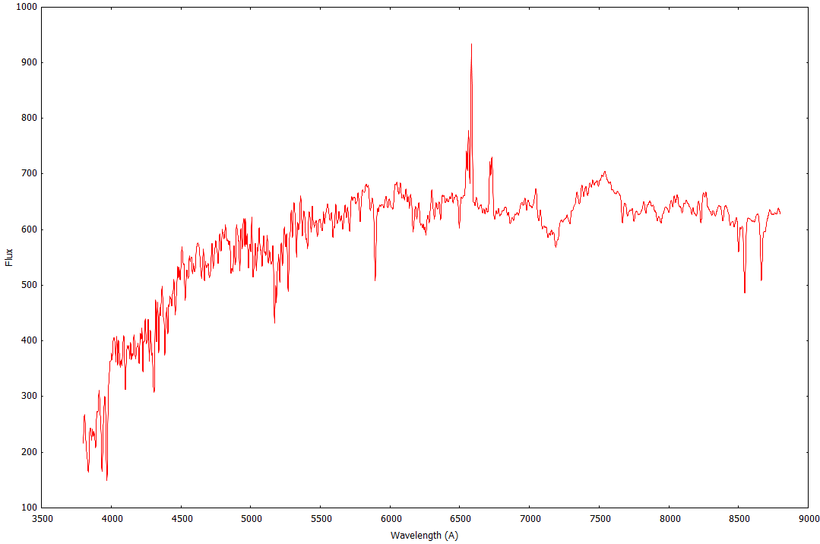
Galaxisspektrumok
Kontinuum háttér
Csillagpopuláció Planck-görbéinek és abszorpciós vonalainak szuperpozíciója
Emissziós vonalak
Ionizált gázok állapotátmeneteiből
Fő források:
Aktív csillagképződés zajlik
Csillagközi gáz nagy mennyiségben
Nagyon forró fiatal csillagok UV sugárzása gerjeszti
Aktív galaxismag (AGN)
Központi fekete lyukba belehulló anyag szinkrotron-sugárzása gerjeszti
Mérések: spektroszkópia, fotometria

Slide 3
Célkitűzés
Galaxisok modellezése
Csillagpopuláció-szintézis modellek
Modellezve: kezdeti tömegeloszlás, evolúció, metallicitás, por általi szóródás
Jellemzően kimarad: gázok, csillagképződés, aktív mag jelenléte

Slide 4
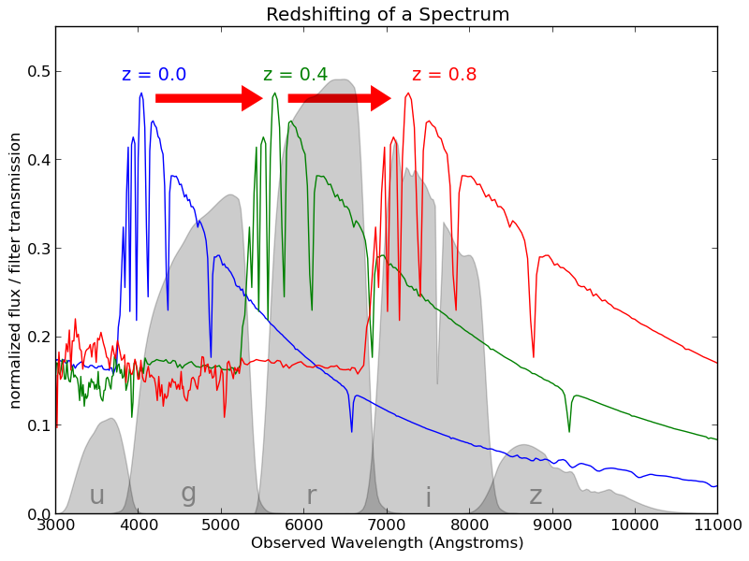
Célkitűzés II
Fotometrikus vöröseltolódás-becslés
Sablon alapú módszerek
Empirikus módszerek
(SVM, kNN, regressziós módszerek)
Az utóbbiak jobban működnek, de miért?
Felvetett kérdés: mi a kapcsolat a kontinuum háttér és az emissziós vonalak között?

Slide 5
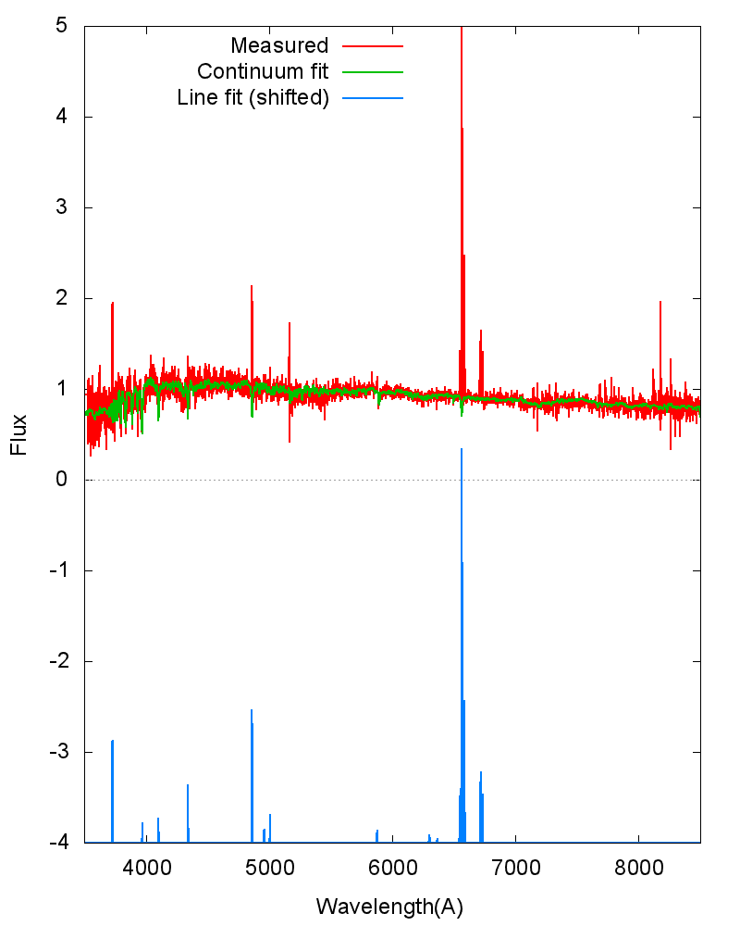
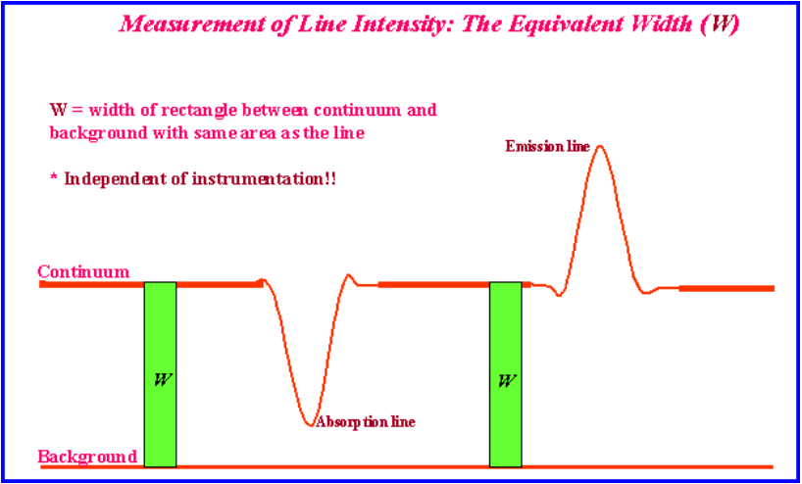
Adatok, előfeldolgozás
Minta: aktív, 11 adott emissziós vonalat tartalmazó spektrumok (~14000 db, SDSS-ből)
Kontinuum háttér illesztése
Modell-spektrumok nem-negatív lineáris kombinációjából
Vonal-információ így biztosan nincs benne
Emissziós vonalak illesztése
Ekvivalens szélességek meghatározása

Slide 6
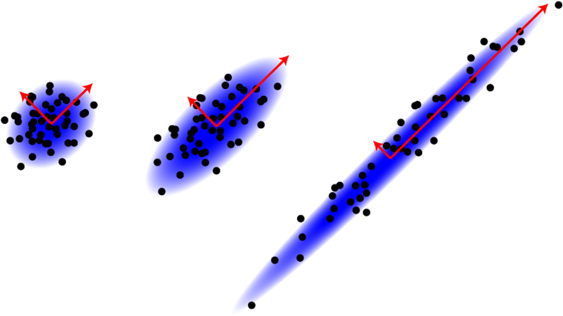
Adatok, előfeldolgozás II
A modell-kontinuum főkomponens-analízise
Ortonormált bázisra forgatás
Maximális varianciájú irányok
Néhány számmal jól jellemezhetőek a kontinuum tulajdonságai
~6000 helyett ~5 is elég

Slide 7
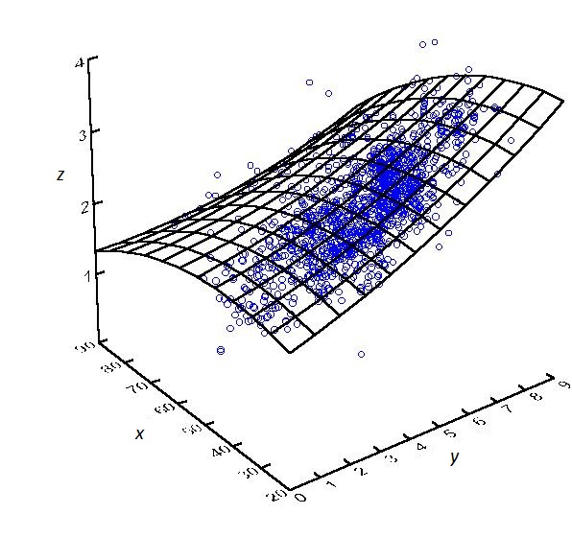
Módszer
Kontinuumot jellemző számok
Főkomponens-együtthatók
Fotometrikus magnitúdók – ugriz színszűrők
Vonalak nagysága ezekre befolyással van
Vonalakat jellemző számok
Ekvivalens szélességek
A kettő között mi az összefüggés?
Empirikus modell: az ekvivalens szélességek lokálisan lineáris függése a kontinuumot jellemző térben

Slide 8
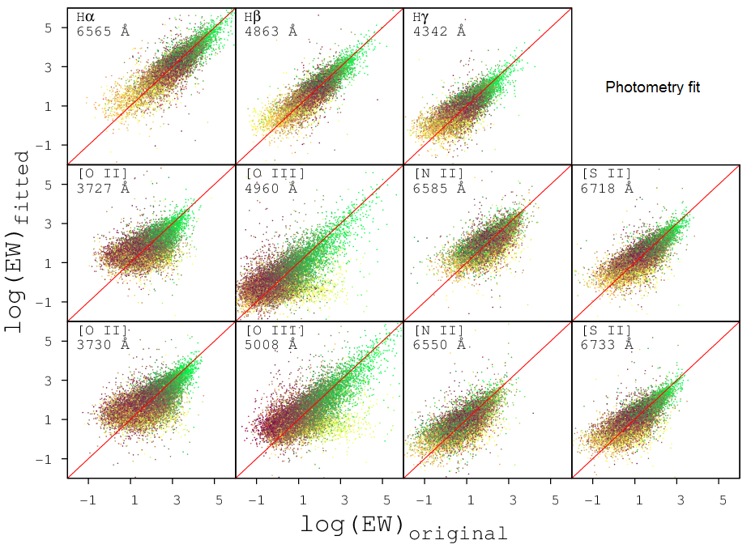
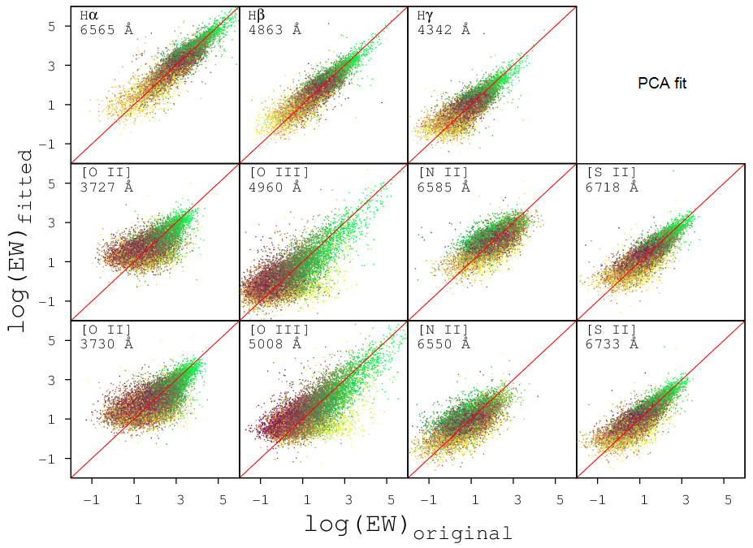
Eredmények
Lokális lineáris illesztéssel, 30 szomszédot és az első 5 főkomponenst figyelembe véve:
A vonal ekvivalens szélességek viszonylag jól meghatározhatóak a főkomponens-együtthatókból!
A fotometrikus magnitúdókkal ugyanúgy elvégezhető az illesztés
Színindexek mindenféle lineárkombinációját engedtük meg
Látszólag kb. ugyanazt az információt kódolják a magnitúdók, mint az első néhány főkomponens
Jó, mert nem szükséges a spektrumról teljes információ
Előbbi azért valamivel pontosabb eredményt ad
Továbbá főkomponensekből többet figyelembe vehetünk, színszűrőből ennyi van

Slide 9
Konklúzió
A csillagok kontinuuma és a csillagközi gázok emissziója erős összefüggésben van
Csillagformáló galaxisok esetén
Viszonylag egyértelmű: fiatal csillagok UV-sugárzása gerjeszt
Aktív magvú galaxisok esetén
Nem olyan egyértelmű a kapcsolat – evolúciós okok?
A pontos okok még nem tisztázottak
Elméleti modellbe beépítés?
Már a fotometrikus magnitúdók alapján is becsülhetőek a vonalak
Legalábbis aktív galaxisok esetén
Kis vonalak, passzív galaxisok - folyamatban

Slide 10
Felhasználás
Csillagpopuláció-szintézis modellekből vett spektrumokhoz ,,realisztikus” emissziós vonalakat hozzáadni
Jobb sablon-adatbázisok létrehozása
Csak fotometrikus adatok esetén fontos a fizikai paraméterek becsléséhez (LSST)
Fotometrikus vöröseltolódás-becsléshez a magnitúdó korrekciója
Sablon-alapú módszerek feljavítása

Slide 11
Köszönöm a figyelmet!
Kutatásomat az OTKA-103244 pályázat támogatta

